Slide 1

好习惯桌面清理机器人
基于VTK建模虚拟仿真的语音控制桌面清理智能机器人
刘思扬 沈嘉成 孙逸凡
2020 年 6 月15 日

Slide 2
01
选题背景与意义
目 录
02
任务分工及设计思路
CONTENTS
03
项目成果展示
04
总结

Slide 3

01
PART
选题背景与意义

Slide 4

选题背景与意义
由于现代社会繁重的学习与工作压力，许多人不愿意或甚至没有时间来整理自己的办公桌面，十分影响工作效率，乱糟糟的桌面也会影响人的心情。因此，为了解决这一问题，我们设计制作了基于VTK建模虚拟仿真的语音控制智能桌面清理机器人。
01
桌面清理功能
02
天气查询功能
通过智能检测系统查照出桌上的物品，获取物品坐标。机器人走到物品处拾起物品并将其摆放整齐。
作为智能机器人，它具有天气查询功能，通过手动输入可查询全国任一地点的天气状况。

Slide 5
02
PART
任务分工及设计思路

Slide 6
任务分工
刘思扬
沈嘉成
负责机器人模型的制作以及VTK仿真的初始化，同时承担答辩ppt制作的任务。
负责实现语音系统（包含语音识别及语音输出）及检测系统基础部分，同时承担通过语音控制VTK中机器人运动的任务。
孙逸凡
负责智能检测系统优化，将获取的坐标传递给机器人并使机器人向指定地点移动，同时承担项目整合的任务。

Slide 7
设计思路
语音系统+VTK结合
项目整合
实现语音控制模块，实现语音识别及输出，将语音指令传达给机器人使其做出回应。
将各部分代码进行整合调试，实现项目整体功能，完成目标。
01
02
03
04
建模+VTK仿真初始化
智能检测系统+机器人行进
使用123Design软件制作出符合逻辑，方便行动的机器人模型，然后在VTK中设定好机器人各部分的中心点，实现基本的前进后退、左转右转以及举手的功能。
实现对桌面物品的查找检测，并获取物品坐标。利用获取到的坐标使机器人向指定位置移动，完成桌面整理功能。

Slide 8
03
PART
项目成果展示

Slide 9
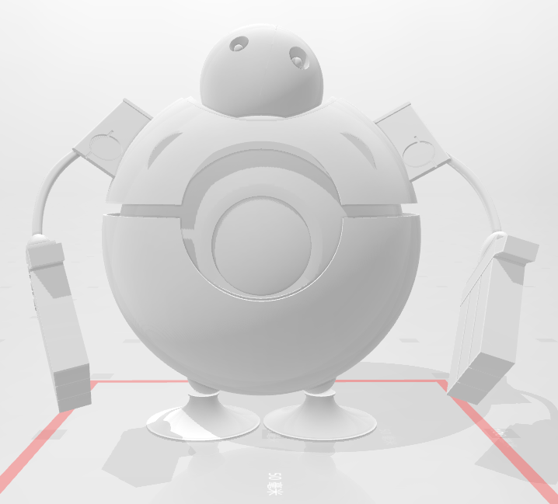
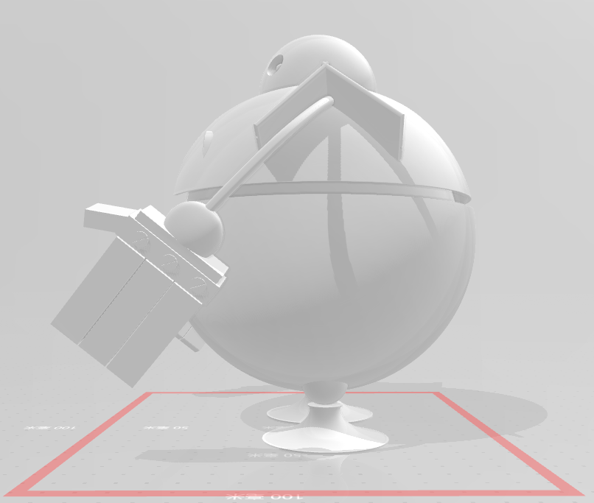
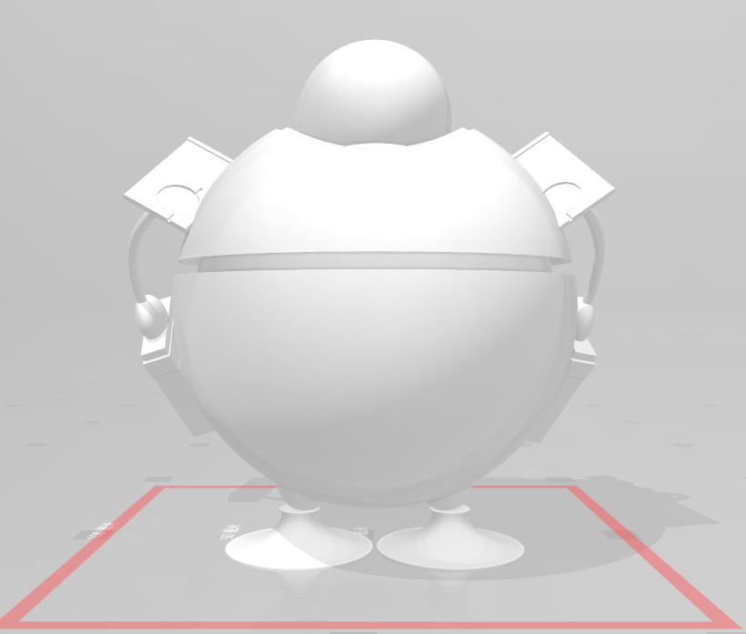
VTK建模
机器人正面
机器人侧面
机器人背面

Slide 10
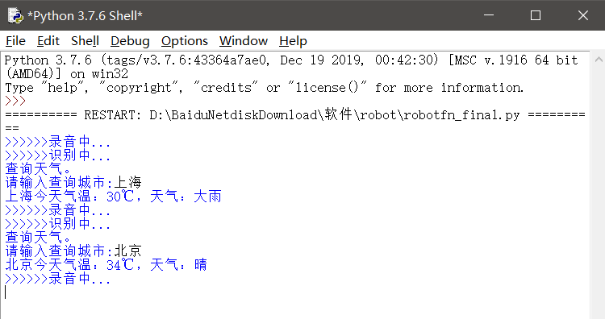
天气查询系统

Slide 11
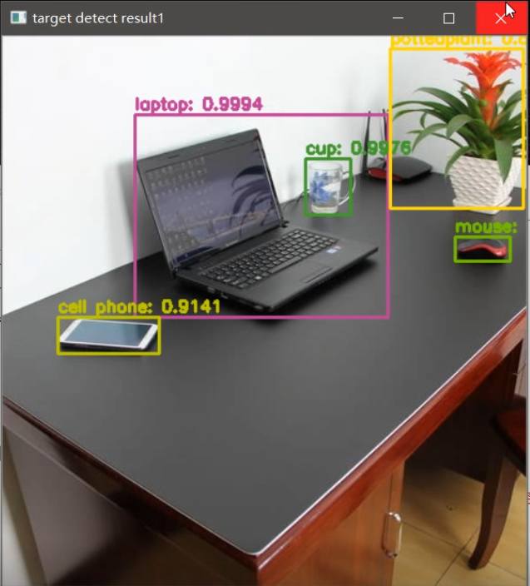
检测系统
检测系统可检测出桌面上的物品种类及数量，同时可获取物品坐标。

Slide 12
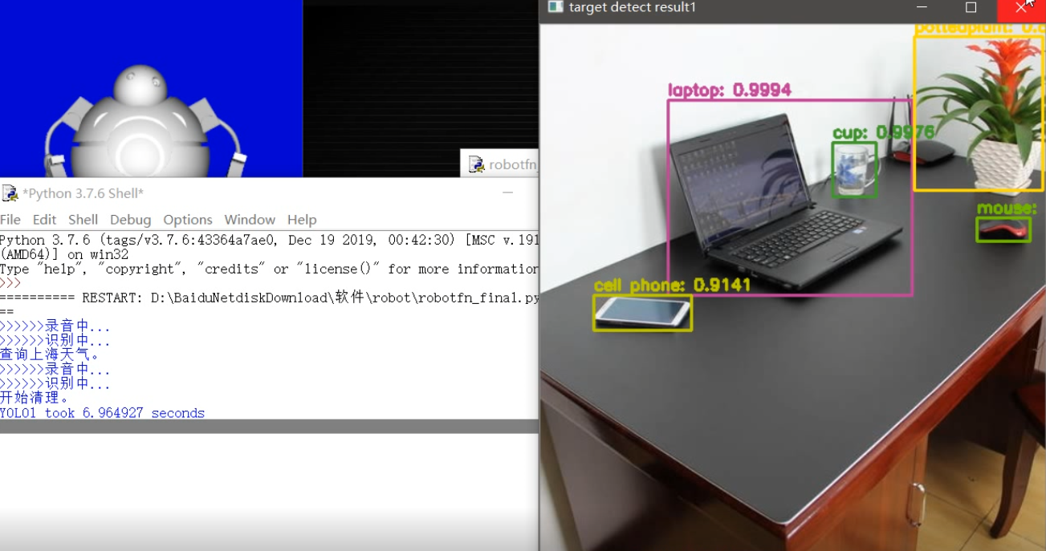
开始清理
说出指令“开始清理”后，调用检测函数，识别桌面物品，记录物品信息及其坐标。

Slide 13
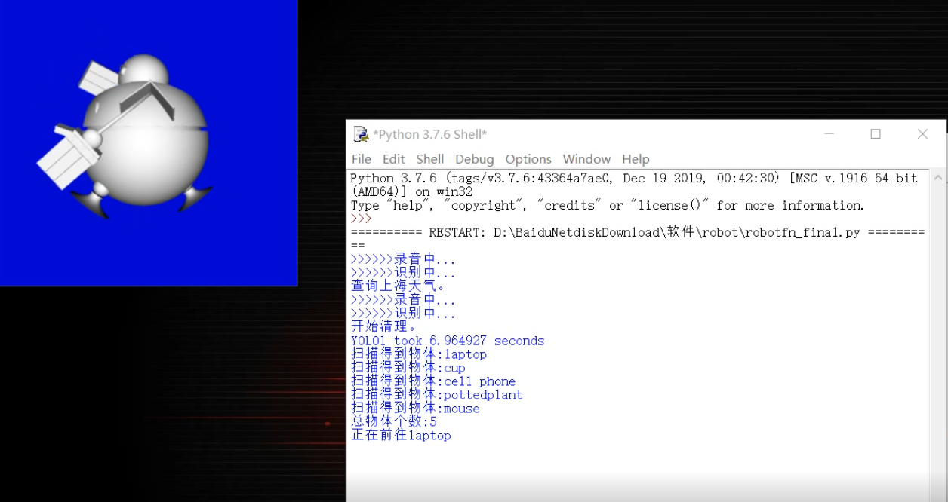
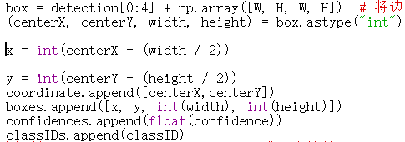
前往指定位置
物品信息及位置存放处
将记录到的坐标传递给机器人，机器人动身前往指定位置。

Slide 14

抓取物品
在VTK中模拟出抓取物品的动作。

Slide 15
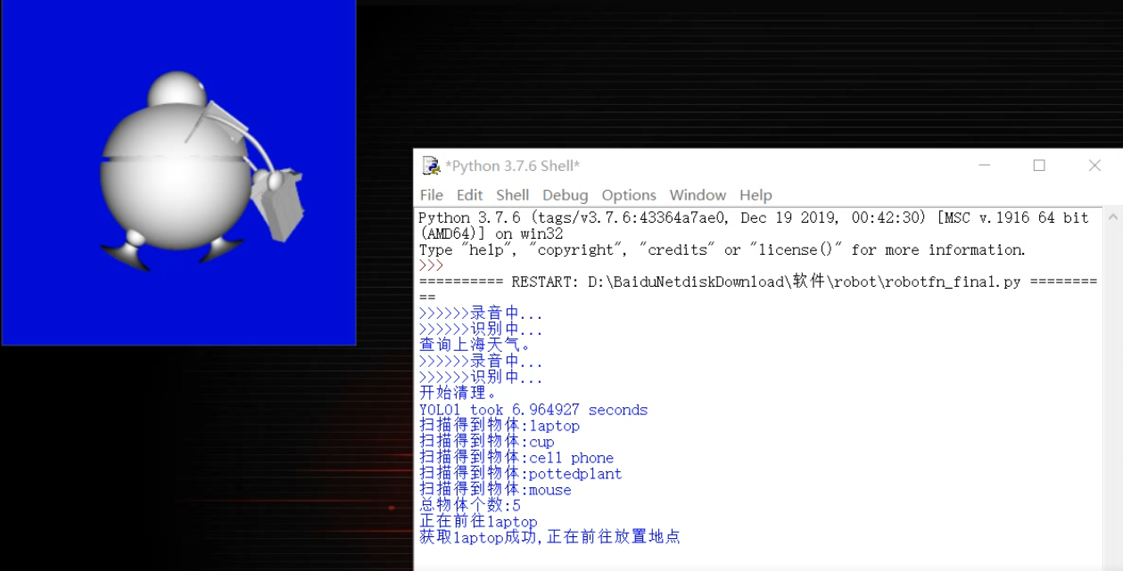
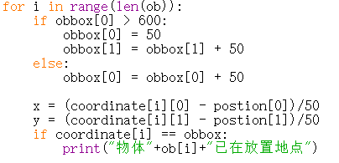
前往放置地点
物品存放处初始点设置为（i*50,100）处，若该行物品长度大于600，则换行放置为（i*50,200）
机器人抓取物品后，向设置好的物品放置地点行进。

Slide 16
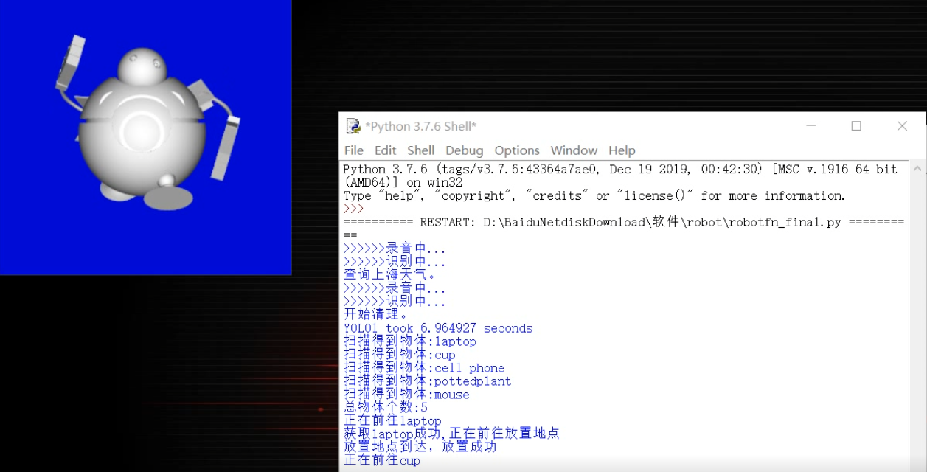
前往下一物品地点
第一件物品放置完成后，机器人向下一件物品行进，重复上述步骤。

Slide 17
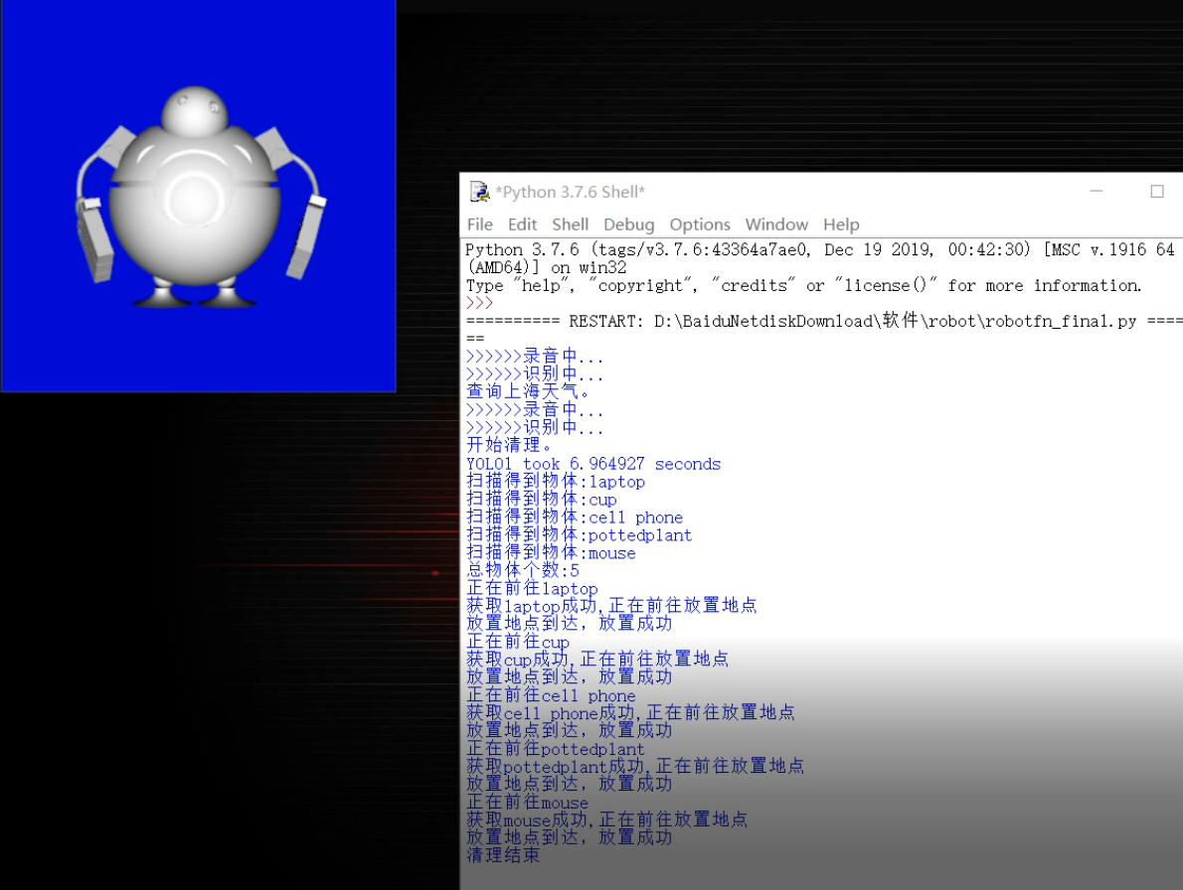
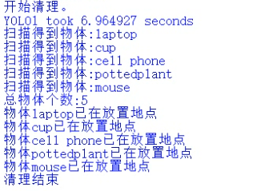
清理结束
此时若再次说出“开始清理”指令，由于物品坐标均已处于指定坐标处，则提示物品已放置于指定位置。清理立刻结束。
当所有物品被放置于正确位置时，清理结束，系统进行语音播报。

Slide 18
04
PART
总结

Slide 19
应用知识
1
简单的3D建模，有能力完成简单的结构件设计制作，实现基于VTK的三维物理仿真环境的搭建。
2
熟练掌握利用API进行语音识别及合成。
3
运行常用的视频目标检测方法，如运动目标、YOLO、颜色、人脸。
4
设计思维，团队合作等工程化开发技能

Slide 20

THANKS
项目展示结束，感谢老师。

